Slide 1
NHIỆT LIỆT CHÀO MỪNG CÁC THẦY GIÁO,CÔ GIÁO CÙNG TOÀN THỂ CÁC EM HỌC SINH VỀ DỰ HỘI THI GIÁO VIÊN DẠY GIỎI
Giáo viên: Nguyễn Thị Ngà
Trường Tiểu học Vĩnh Phong –Tiền Phong

Slide 2


Slide 3
CHỦ ĐỀ 7: VIỆT NAM ĐẤT NƯỚC, CON NGƯỜI
Tiết 3:

Slide 4
Mục tiêu:
- Thực hiện được sản phẩm mĩ thuật thể hiện một kỉ niệm đáng nhớ khi tham quan cảnh đẹp Việt Nam với người thân trong gia đình.
- Hình thành khả năng thể hiện sản phẩm Mĩ thuật theo trí nhớ.

Slide 5
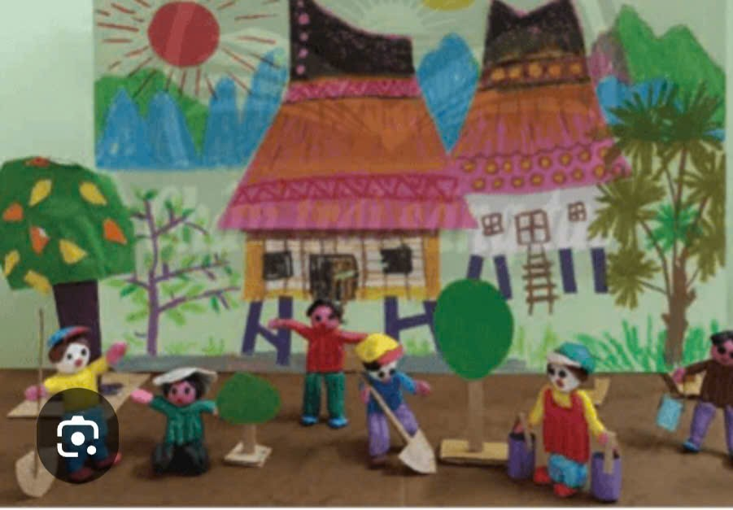
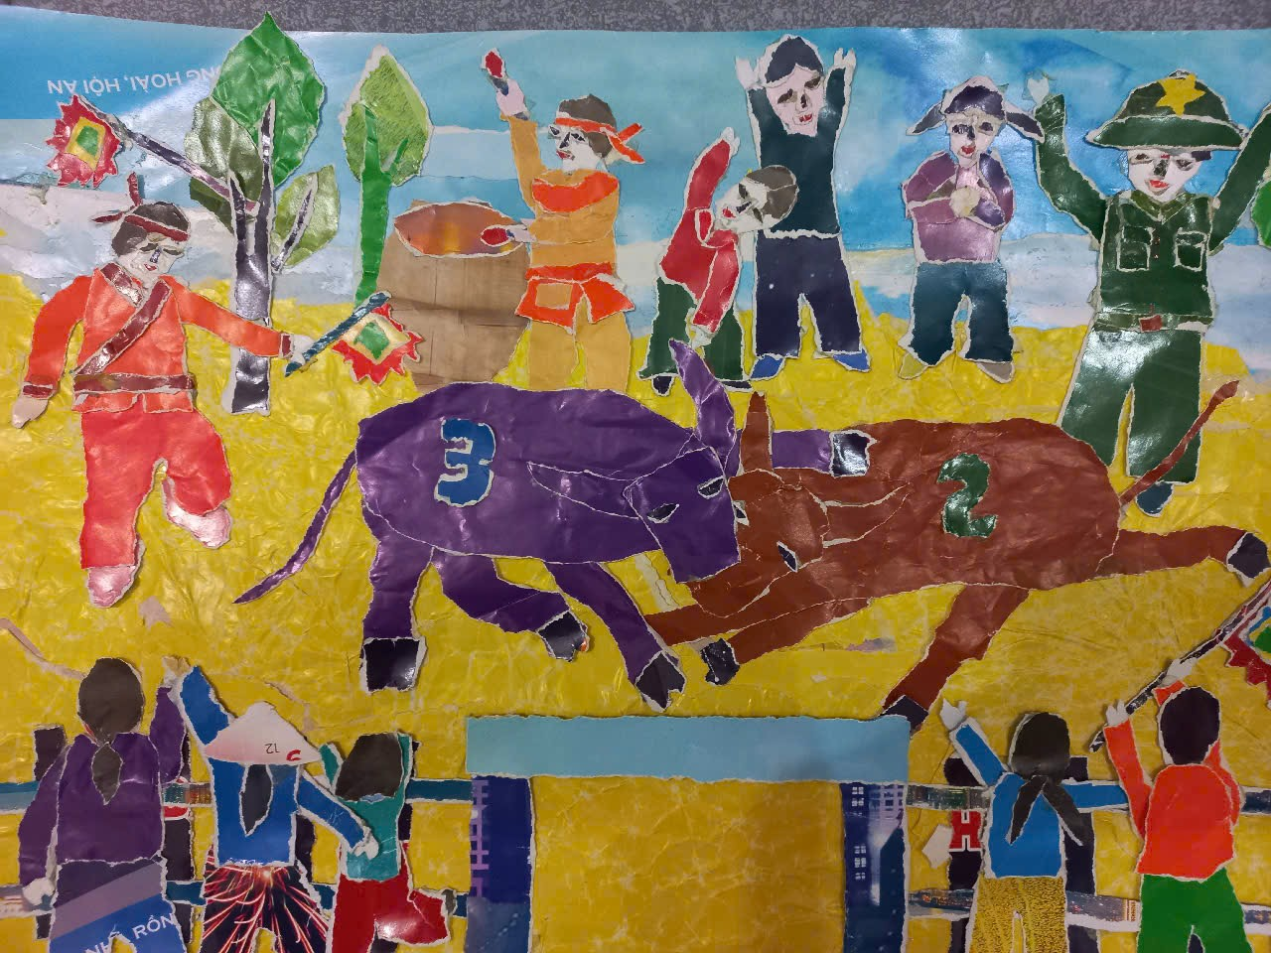
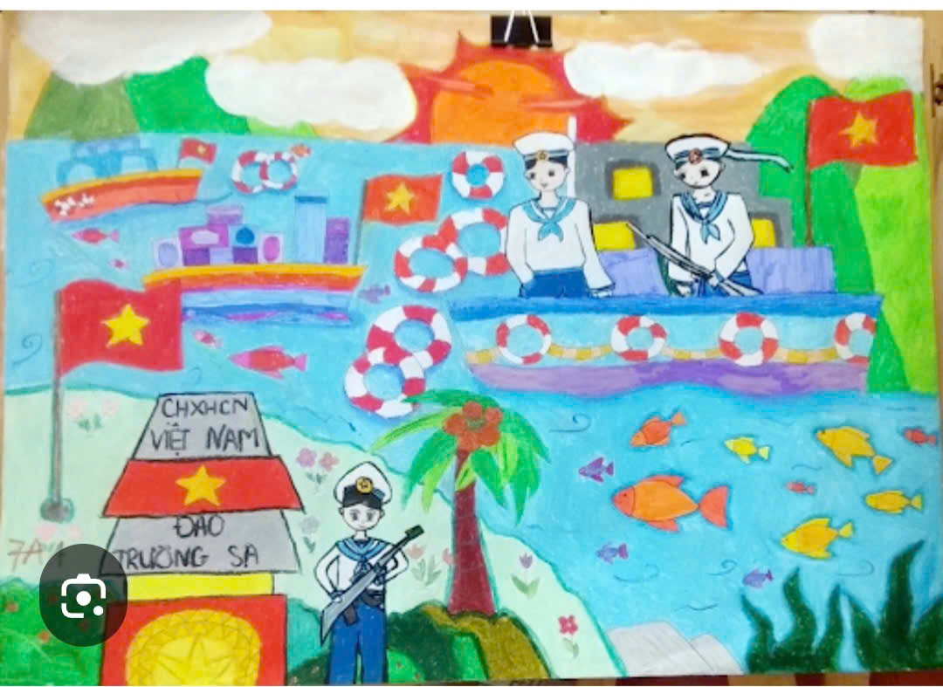
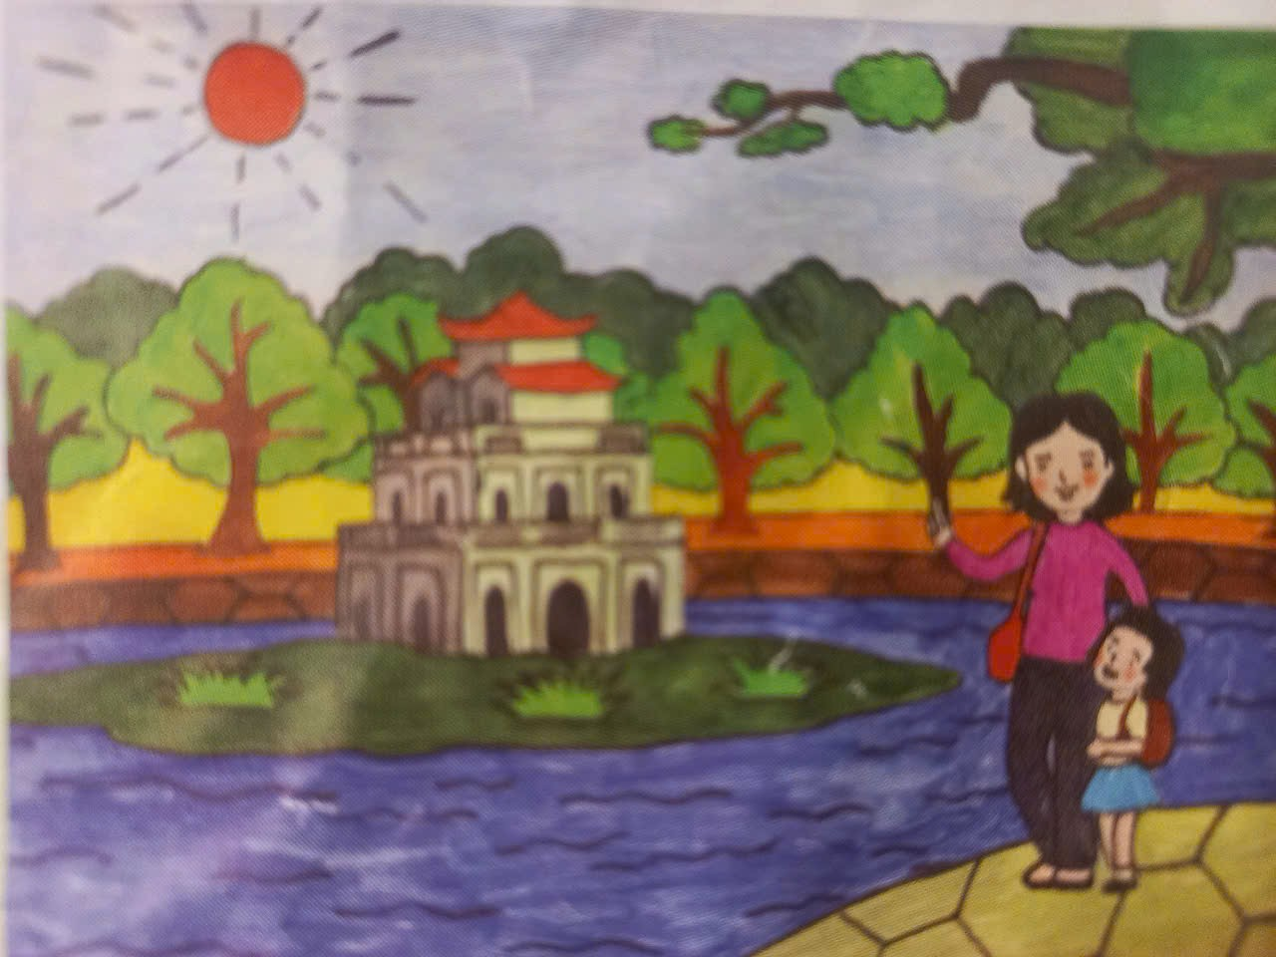
Quan sát một số hình ảnh .
1
2
3
4

Slide 6


Slide 7
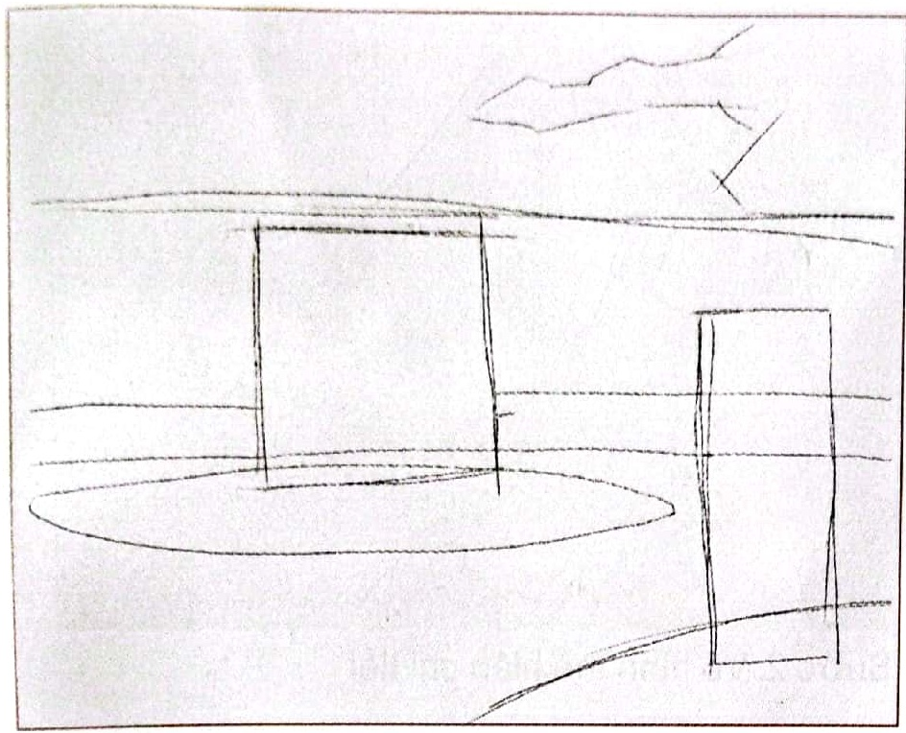
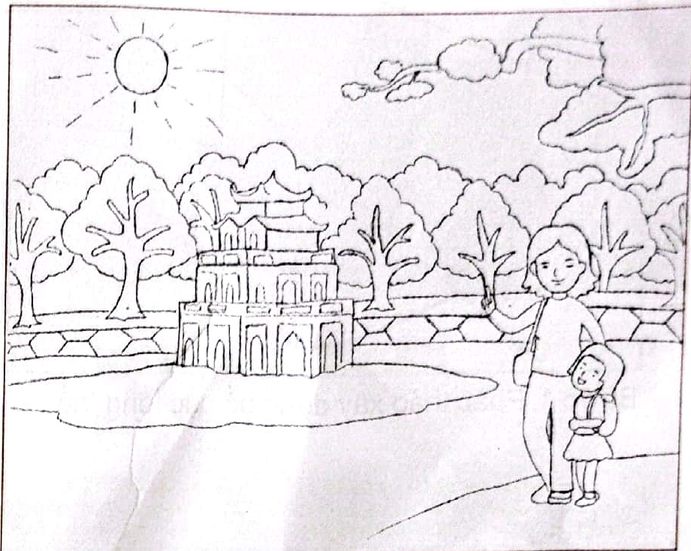
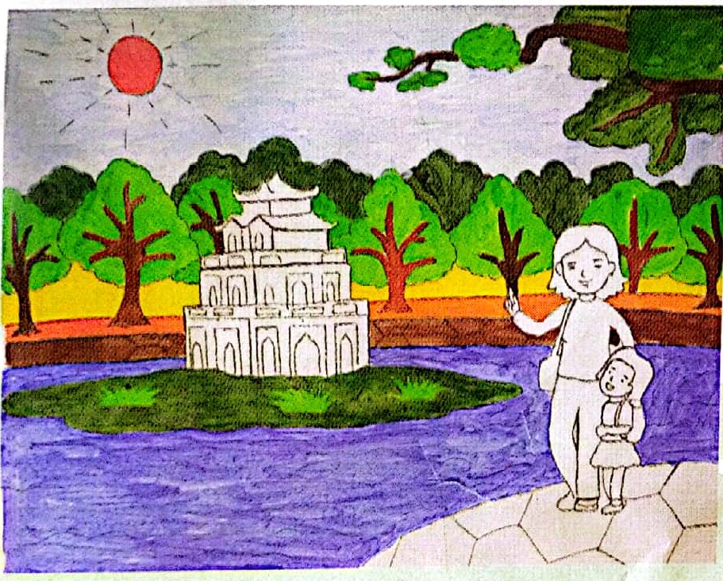
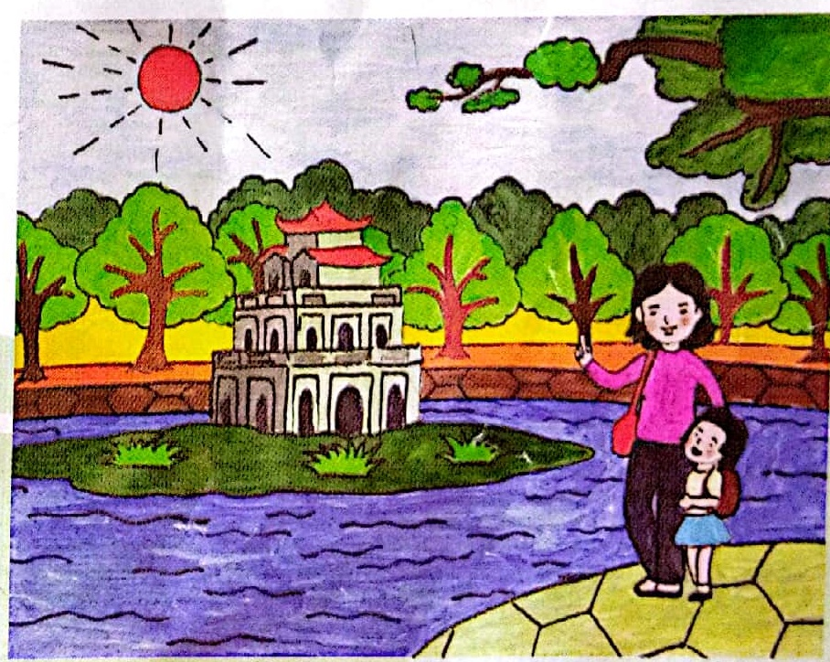
Các bước thực hiện
B1: Phác thảo bố cục tổng thể
B2: Vẽ chi tiết cảnh, nhân vật theo ý muốn
B3: Lựa chọn hoà sắc thể hiện theo không gian
B4: Vẽ màu vào nhân vật và hoàn thiện sản phẩm

